Slide 1
Université de Ghardaïa
Faculté des Sciences de la Nature
et de Vie et Sciences de la Terre et de l’Univers
Chromatographie en phase liquide
Présenté par Mme: HAMID OUDJANA

Slide 2
3-chromatographie d’exclusion ou tamisage moléculaire :
3.1-Principe :
La chromatographie d’exclusion sur gel est une technique chromatographique qui permet de séparer des molécules, en fonction de leur taille et de leur forme.

Slide 3
Un mélange de solutés de masse molaires variables traverse une épaisseur donnée de gel dans ce cas :
les grosse molécules, celles dont le diamètre est supérieur à celui des pores, son exclues et sont éluées les premières
les petites et moyennes molécules son éluées plus tardivement, car incluses, leur migration est freinée en diffusant dans le gel.

Slide 4
La séparation est donc réalisée par le fait que les solutés sont élués dans l’ordre inverse des masses moléculaires, il existe une relation linéaire entre le volume d’élution et le logarithme de la masse moléculaire.

Slide 5
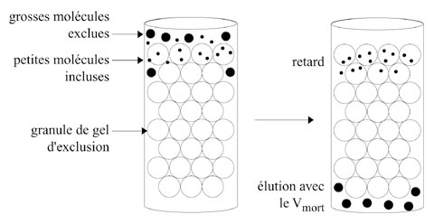
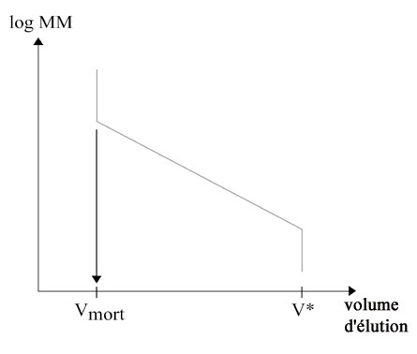
Tamisage moléculaire
Variation du volume d’élution en fonction de la masse moléculaire du soluté au cours d’un tamisage moléculaire
(V_{mort}=V° est le volume mort de la colonne)

Slide 6
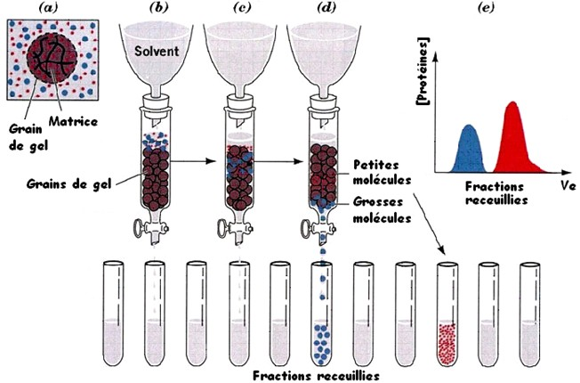
Tamisage moléculaire

Slide 7
3.3 Étude théorique :
On considère une colonne de volume total V_{t} et remplie d’un gel solvaté. Le volume total est donné par la relation
Vt= V°+Vi+Vg avec :
V° : le volume vide correspondant au volume d’eau externe aux granules.
Vi : le volume d’eau interne et correspond au volume d’eau contenu dans les grains.
Vg : le volume du gel matrice.

Slide 8
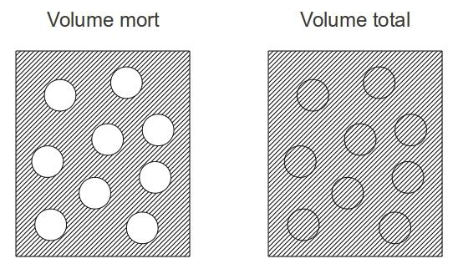
volume mort et volume total d'un système chromatographique d’exclusion

Slide 9
Un soluté sera distribué entre l’eau interne et l’eau externe suivant un coefficient de distribution Kd.
Kd= (C) intra gel/ (C) extra gel
- si Kd = 0,
→ Molécules totalement exclues de la phase stationnaire.
→ Migration rapide.
→ Elles sortent en premier.
- si 0 < Kd < 1
→ les molécules sont séparées par la phase stationnaire.
→ plus elles sont petites, plus Kd est élevé donc leur temps de séjour est important.
- si Kd > 1
→ le soluté est inclus et adsorbé de surcroit par le gel.
Remarque :
La valeur de K_{D} est essentiellement déterminée par la géométrie du soluté ; les très grosses molécules ont un coefficient de distribution nul, les très petites ont un K_{D} compris entre 0,7 et 1.

Slide 10
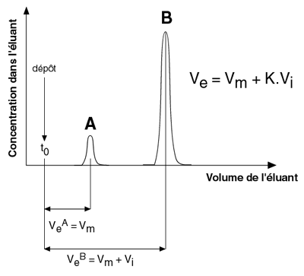
Kd=1
Kd=0
Ve=V°+K_{d} . V_{i}

Slide 11
3.4 Les gels
Un gel est caractérisé par :
le gain d’eau
le diamètre des pores, exprimé en A ou en nm
la limite d’exclusion, exprimé en g (valeur établie avec des marqueurs étalonnés)
la surface spécifique, en m²/g
le diamètre des granules, exprimé en mm ou en mesh (Echelle de granulométrie)

Slide 12
On peut distinguer les gels hydratés et les gels permanents.
Gels hydratés
Acquièrent leur porosité après gonflement dans l’eau, on trouve des gels comme le sephadex, faits à partir de polyosides bactériens : les dextrans (poly D-glucopyranosyl α, 1-6),les sephadex présentent une grande affinité pour l’eau, ils s’hydratent fortement (fixant jusqu’à 10 fois leur masse d’eau) et gonflent jusqu’à former un réseau, dont le nombre et les dimensions des mailes sont déterminés par les liaisons établies dans l’édifice moléculaire formé par le dextran hydraté.
Les gels polyosidiques sont insolubles dans l’eau et dans les solutions salines, stables dans les solutions alcalines ou faiblement acides, mais hydrolysés par les acides forts. De plus ces gels doivent être protégés d’une hydrolyse enzymatique, consécutive à une contamination bactérienne.

Slide 13
Gels permanents
Ces gels possèdent une structure réticulée, à porosité permanente, ils sont organiques ou minéraux. Ces gels sont stables chimiquement et mécaniquement : ils sont ainsi utilisables en milieux aqueux et non aqueux et supportent les hautes pressions.

Slide 14
3.5-Technique du tamisage moléculaire :
La chromatographie d’exclusion est pratiquée sur colonne ou sur couche mince.
Chromatographie sur colonne :
La colonne est remplie du gel préalablement conditionné, le remplissage doit être régulier, puis l’échantillon est déposé avec soin au sommet de la colonne et l’on procède à l’élution (l’éluant étant placé dans un réservoir prévu à cet effet). La colonne doit totalement être dépourvue de bulles d’air.
Chromatographie sur couche mince :
Le tamisage moléculaire, sur couche mince est une technique plus rapide et plus simple à utiliser que la chromatographie sur colonne, elle présente l’inconvénient d’être une méthode dans laquelle on ne recueille aucune fraction.

Slide 15
3.6 Application de la chromatographie d’exclusion
-la déminéralisation de solutions protéiques
-la séparation de peptides, protéines, triglycérides, osides, dispertions de produits organiques,….
-séparation des virus
-détermination des masses moléculaires de macromolécules

Slide 16
4. Chromatographie d’affinité :
4.1Principe
La chromatographie d’affinité est basée sur les interactions entre un ligand, lié par covalence à un support inerte qui constitue la phase stationnaire (fixe), et son partenaire d’affinité en solution. Dans le complexe de nature biologique, dont la formation est à la base de la chromatographie d’affinité, l’un des partenaires au moins est une protéine ; cette protéine peut constituer le ligand fixe ou le partenaire d’affinité en solution. En général le complexe peut être :
enzyme-substrat
ligand-récepteur
antigène-anticorps
Bras (spacer)
Partenaire d’affinité
Ligand

Slide 17
Les interactions qui conduisent à la formation du complexe P + L PL sont représentées par une constante de fixation K qui est l’équivalent d’une constante d’équilibre chimique :
(P) (L)
K=
(PL)

Slide 18
Le principe de cette technique consiste à préparer le gel d’affinité, en fixant le ligand sur un support. Une colonne est remplie de ce gel d’affinité, on y fait passer la solution aqueuse contenant la molécule à purifier. Celle-ci est retenue, alors que les contaminants en solution passent librement. On élimine toute trace de produits indésirables par des lavages successifs.
Enfin, on élue la molécule retenue en décomposant le complexe. Pour cela, on modifie les conditions de milieu : changement de pH, utilisation d’un dénaturant réversible ou l’on fait passer une solution contenant un ligand ayant, pour la macromolécule retenue, plus d’affinité que le ligand fixe.

Slide 19
Exemple de la séparation de la concavalineA
La concanavaline A est une protéine de la famille des lectines. Ces dernières sont des protéines capables de se fixer sur des glucides (glucose et mannose) et ce, de façon très spécifique, donc une chromatographie d’affinité dont une résine ayant la capacité de lier la concanavaline A, Cette résine devrait donc avoir des groupements mannosyles ou glycosyles.
On peut récupérer la concanavaline A en la détachant en faisant percoler sur la résine une solution contenant du glucose (ou du mannose). Cette dernière molécule pourra se lier sur les sites de la con A, ces sites étant saturés, ils ne pourront plus se lier au Sephadex, s'en détacheront et élueront hors du gel.

Slide 20
4.2. La phase stationnaire de la chromatographie d’affinité
Cette phase est constituée d’un effecteur (ligand), fixé par covalence à un support poreux par l’intermédiaire d’une chaine latérale : le bras fixateur
les supports:
Les supports utilisés en chromatographie d’affinité doivent présenter les propriétés suivantes :
-être insolubles dans l’eau, mais mouillables ;
-être poreux
-être stables chimiquement et mécaniquement
-porter des groupements fonctionnels réactifs permettant la fixation des bras.

Slide 21
Exemple des supports:
-les dérivés de polymères osidiques : la carboxyméthylcellulose (CM)et les sépharoses activées (chaines de dextranes activées par des groupements particulièrement réactifs : bromure de cyanogéne) et le gel de polyacrylamide.
La CM-cellulose hydrazide : permet la fixation d'un effecteur à fonction carboxyle.
- O - CH2 - CO - NH - NH2 (bras «spacer» court)
La CM-cellulose aminohexylique : permet la fixation d'un effecteur à fonction carboxyle. - O - CH2 - CO - NH - (CH2)6 - NH2 (bras «spacer» long)
La CM-cellulose aminohexylique succinylée (n=6) et la CM-cellulose aminododécylique succinylée (n=12) : permettent la fixation d’un effecteur à fonction –NH₂ réactive.
- O - CH2 - CO - NH - (CH2)n -NH - CO - CH2 - CH2 - COOH (n = 6 ou 12 spacer long)
Remarque : la longueur du bras sus penseur est choisie de manière à limiter les contraintes stériques.

Slide 22
Les effecteurs
Peuvent être effecteurs toutes les substances capables de former des complexes stables avec les molécules à isoler et possédant, par surcroit un groupement réactif assez éloigné du site actif pour que celui-ci reste librement accessible après la fixation.

Slide 23
Les effecteurs utilisés sont :
-pour la purification des enzymes :
Des substances et analogues de substrats
Des inhibiteurs réversibles
Des effecteurs allostériques
Des coenzymes
-en immunologie :
Des haptènes
Des antigènes.
Des anticorps.
-pour l’étude des protéines réceptrices :
Des hormones.

Slide 24
4.3- Etapes de l’affinité
Préparation de gel de fixation :
Le gel activé est initialement mis en suspension dans un tampon additionné de substances dont le rôle est de protéger la liaison entre le ligand et le support.
Dépôt d’échantillon :
Immédiatement avant la séparation, le gel est lavé et l’échantillon est déposé. La réaction de complexation est faite au sein d’un tampon de pH, le pH correspond à une valeur ne provoquant pas la dénaturation de la protéine et pour laquelle la stabilité du complexe entre effecteur et partenaire est maximale. Le pH et la force ionique sont choisis de manière à éviter les interactions entre le support et les partenaires d’affinité.
Lavage de la colonne
Après l’étape de la fixation, les groupements restés libres sont bloqués, puis le complexe partenaire-effecteur fixe est lavés plusieurs fois par des tampons de force ionique définie.
Elution de la molécule à séparer (désorption)
Cette étape est réalisée, soit par un tampon de pH différent induisant un changement de conformation de la protéine, soit par un milieu de force ionique donnée, soit par une compétition avec un ligand libre (exp : inhibiteur).

Slide 25
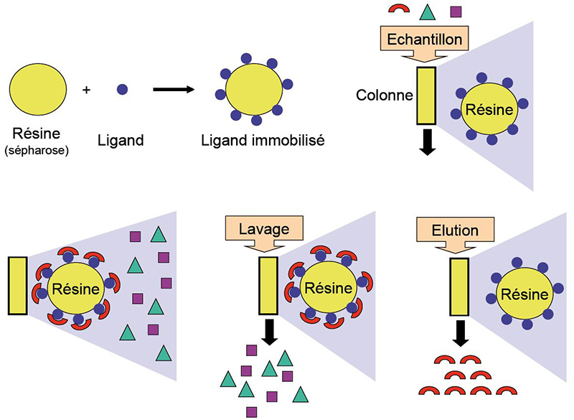
Etapes de l’affinité

Slide 26
4.4 Application de la chromatographie d’affinité
La chromatographie d’affinité a été utilisée :
-en enzymologie, pour l’extraction d’enzymes et la purification d’extraits enzymatiques
-en immunologie, pour la purification d’anticorps
-en protéinochimie, pour l’étude des protéines membranaires
-en chimie des acides nucléiques, pour le fractionnement de divers acides nucléiques (ARNm, ARN ribosomaux,………..)

Slide 27
5- Chromatographie échangeuse d’ions
5.1-Principe
La chromatographie sur échangeur d’ions permet la séparation des composantes d’après leur charge ionique intrinsèque. La phase stationnaire est formée d’une matrice possédant des groupements fonctionnels chargés et sur laquelle les particules de la phase mobile pourront être retenues.

Slide 28
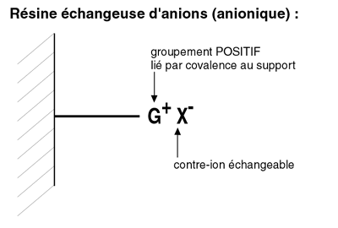
Dans l’échange anionique, l’échantillon X⁻ entre en compétition avec l’ion Y⁻ présent dans le tampon de la phase mobile pour les sites ioniques R⁺ disponibles sur la matrice (résine anionique : qui échange réversiblement des anions).
R-G ⁺ Y⁻ + X⁻ R-G⁺X ⁻ + Y⁻

Slide 29
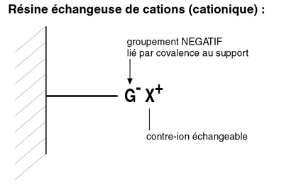
Dans l’échange cationique, l’échantillon C⁺ entre en compétition avec l’ion X⁺présent dans le tampon de la phase mobile pour les sites ioniques R⁻ disponibles sur la matrice (résine anionique : qui échange réversiblement des cations).
R-G⁻ X⁺ + C⁺ R-G⁻C⁺ + X⁺

Slide 30
L’élution, qui se fera à l’aide d’un gradient de force ionique (par exemple une concentration croissante ou décroissante de Y⁻, produira une désorption graduelle, et la force de liaison ionique entre les différentes particules X- de l’échantillon et l’adsorbant R ⁺ déterminant l’ordre d’élution des particules.

Slide 31
5.2-Support :
Les propriétés du support vont conditionner les propriétés mécaniques et chimiques de l’échangeur d’ions, ainsi la porosité déterminera l’accessibilité des solutés de l’échantillon aux groupements fonctionnels.

Slide 32
Le support peut être minéral, mais il est le plus souvent organique, constitué soit d’une résine de copolymérisation, soit de polyosides (dextrans ou celluloses).
Support
Minéral
Organique
(plus souvent)
Résine de copolymérisation, polyosides : dextrans, cellulose..)

Slide 33


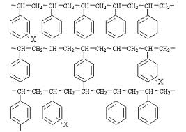
Exp : une matrice formée de copolymérisation de styréne et de divinylbenzéne (DVB)
styréne
divinylbenzéne
Réseau d’un copolymère DVB-styrène

Slide 34
Une résine dans la chromatographie échangeuse d’ion ce caractérise par:
Le pontage :
Dans le cas d’une résine à base de DVB-styrène c’est le divinylbenzéne qui crée la réticulation du polymére ; le nombre de ponts varie en changeant le rapport DVB/ styréne appelé taux de pontage. Ce rapport varie de 1 à 30%.
La dimension des pores :
Dépend du taux de pontage. Leur diamètre varie de 5 à 3,5nm, il est d’autant plus petit que le taux de pontage est grand. Pour de petits ions on choisit un taux de pontage de 8 à 10% et pour les ions importants un taux de 1 à 4%.

Slide 35
5.3- groupements fonctionnels des résines :
Les groupements fonctionnels chargés sont fixés par covalence sur le support.
résines cationiques :D’après leurs aptitudes à l’ionisation, ces résines sont classées en :
Type de la résine cationique | caractéristiques | Différents types
Résine cationiques fortes | sulfoniques (très fortement ionisées, quel que soit le pH) | Résine sous forme acide : Résine-SO³⁻ / H⁺ (contre-ion : H⁺)
 |  | Résine sous forme sodique : Résine-SO³⁻ / Na⁺ (contre-ion : Na⁺)
Résines cationiques faibles | non ionisées en milieu fortement acide | Résine sous forme acide : Résine-COO⁻ H⁺
 |  | Résine sous forme sodique : Résine-COO⁻ Na⁺
Résines cationiques très faibles | Exp :Phénoliques (uniquement ionisées en milieu alcalin) | Résine sous forme acide : Résine-O⁻ / H⁺
 |  | Résine sous forme sodique : Résine-O⁻ / Na⁺

Slide 36
Résines anioniques :
Ces résines sont également classées en :
Type de la résine anionique | Différents types
Résine anioniques fortes | sulfoniques (résines à groupement aminés quaternaires) Exp : résine sous forme chlorure résine sous forme basique
 | résines à groupement aminés tertiaires.
Résines anioniques faibles | résines à groupement aminés secondaires et primaires.

Slide 37
5.4- Etapes d’une chromatographie sur échangeur d’ions :
Préparation et remplissage de la colonne :
La résine est mise en suspension dans le tampon de développement, la colonne est remplie sans fissures ni bulles.
Etape de fixation :
Après avoir déposé le mélange à analyser, on règle la vitesse d’écoulement. Elle est généralement exprimée en gouttes. min⁻¹ ou en ml. min⁻¹.
Elution :
L’élution consiste à déplacer l’ion fixé par un autre, de densité de charge et de concentration plus élevées, il existe également une élution par gradient soit de pH ou de force ionique.

Slide 38
5.5 Techniques expérimentales :
La réaction d’échange d’ion peut être appliquée sur colonne ou en batch
Chromatographie sur colonne.
Technique en batch (procédé en cuve) : l’échantillon à séparer est mis au contact de l’échangeur dans un récipient, sous agitation. Cette technique est utilisée pour des purifications pratiquées à grande échelle.

Slide 39
5.5 Applications de la chromatographie par échanges d’ions :
- élimination sélective d'éléments divers
-analyse et séparation de sels minéraux (Traitement d'eau,…)
-séparation d’acides aminés, de protéines, enzymes.
purification des glucides ionisés (Déminéralisation des jus, Décoloration de sirops ….)
de nucléotides, d’acides nucléiques, de lipides ionisés

Slide 40
6. Chromatographie liquide haute performance HPLC/CLHP
La chromatographie liquide haute performance, utilisée en routine depuis 1975 a réduit en moyenne de 10 fois le temps nécessaire à l’analyse de nombreux composés biochimiques. Gain de temps et haut pouvoir de résolution sont les maitres mots de cette technique.

Slide 41
6.1-Principe :
L’HPLC n’est pas un principe en soi, chaque type de support permet de réaliser une chromatographie dont le principe est déjà connu et appliqué en pression ambiante : adsorption, exclusion-diffusion, ionique, phase inversée…..
La haute performance est due à l’utilisation en HPLC de particules de granulométrie fine et de grande résistance mécanique. Dans ces conditions, la phase liquide mobile percole sous pression.
Cette méthode se distingue des systèmes classiques par :
une augmentation de la vitesse d’échange entre phase solide et liquide.
Un accroissement du nombre des plateaux théoriques.

Slide 42
6.2-Notion de plateaux théoriques :
On peut considérer la colonne de chromatographie comme une colonne de distillation, constituée de « plateaux théoriques ». Au niveau de chaque plateau, l'équilibre est réalise entre les deux phases. Il y a échange de matière horizontalement, jusqu'a ce que KA = [A]stat / [A]mob soit atteint. Il n'y a pas d'échange vertical.
Phase stationnaire

Slide 43
6.3- Appareillage :
Dans tout appareil de chromatographie liquide haute performance on retrouvera toujours les éléments de base suivants :
un ou plusieurs réservoirs de phase mobile contenant soit des solvants purs soit des mélanges de solvants dans des concentrations connues.
un système d'injection comportant une boucle d'échantillonnage calibrée.
une colonne remplie, en acier inox, de quelques centimètres de long.
un détecteur permettant à la fois, de mettre en évidence la sortie des solutés de la colonne et de donner un signal proportionnel à la quantité de chacun de ces solutés, dans un mélange. L'utilisation d'un solvant pur ou d'un mélange de solvants de composition constante dans le temps correspond à une étude en mode ISOCRATIQUE ( le solvant utilisé possède le même pouvoir éluant durant toute l’élution).
L'utilisation d'un mélange de solvants dont la composition est variable dans le temps correspond à une étude en mode GRADIENT.

Slide 44
Schéma simplifié d’un HPLC à élution isocratique

Slide 45
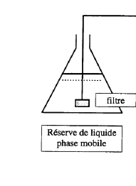
Réservoir de phase mobile
Un réservoir de solvant (éluant) qui contient la phase mobile en quantité suffisante. Plusieurs flacons d'éluant (solvants de polarités différentes) sont disponibles pour pouvoir réaliser des gradients d'élution (mélange de plusieurs solvants à des concentrations variables), à l'aide de la pompe doseuse.

Slide 46

2) Système de pompage
La pompe est munie d'un système de gradient permettant d'effectuer une programmation de la nature du solvant. Elle permet de travailler:
- en mode isocratique, c'est-à-dire avec 100% d'un même éluant tout au long de l'analyse
- en mode gradient, c'est-à-dire avec une variation de la concentration des constituants du mélange d'éluant. Les pompes actuelles ont un débit variable de quelques microlitres/mn à plusieurs ml/min.

Slide 47
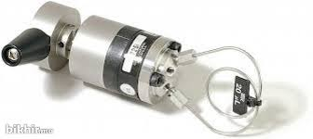
3) Vanne d’injection
Le système d’injection permet d'avoir un volume injecté constant, ce qui est important pour l'analyse quantitative, il est constitué le plus souvent d’une vanne rhéodyne, la boucle d’injection (capacité de 5 à 5000µl ) est remplie dans un premier temps, puis dans un deuxième temps en tournant la vanne on procède à l’injection dans de bonnes conditions, il convient :
de ne pas surcharger la colonne (si l’échantillon est trop important on aboutit à des pics très larges et des phénomènes de traine, ce qui diminue le pouvoir de résolution de la chromatographie)
d’injecter très rapidement.

Slide 48
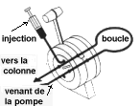
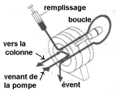
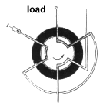
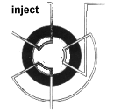
Vanne d'injection à boucle

Slide 49
4) Colonnes
Les colonnes de HPLC sont usuellement en acier inoxydable. La plupart des colonnes ont une longueur de 10 à 30 cm et un diamètre intérieur de 4 à 10 μm. La colonne est souvent précédé pour augmenter sa durée de vie, d'une précolonne dite colonne de garde, courte de 1cm, qui retient les composés indésirables. On change périodiquement cette précolonne, bien qu'il soit par ailleurs conseillé de faire passer les échantillons avant analyse à travers un filtre de porosité inférieure à 0,5μm.

Slide 50
5) Détecteurs:
Le détecteur a pour but de fournir un signal électrique reflétant en continu les variations de composition de l‘ éluat en sortie de colonne ce qui permet de détecter le passage des composés successifs, les plus utilisés en HPLC :

Slide 51
a) Spectrophotomètre UV-Visible:
La réponse de ce type de détecteur est fondée sur la loi de Beer-Lambert Do= ε C l
- les détecteurs à longueur d'onde fixe. La longueur d'onde de 254 nm a été fixée par l'utilisation de la lampe à vapeur de mercure, qui a une raie d'émission maximale à 253,7 nm. Ceci a permis la construction de détecteurs de grande sensibilité, extrêmement stables et très utiles, car la plupart des composés organiques présentent une absorption dans l'U.V. au voisinage de 254 nm.
- Les détecteurs à longueur d'onde variable ; les détecteurs à longueur d'onde variable sont utiles lorsque le maximum de sensibilité correspond à une longueur d'onde autre que 254 nm. – Les détecteurs à barrette de diodes. L'utilisation du principe de la diode photoélectrique en tant que récepteur dans un spectrophotomètre est réservée au montage de type multicanal, sous forme de barrette de diodes. Une barrette de diodes de quelques mm contient plusieurs centaines de diodes, chacune reçoit le rayonnement contenu dans un petit domaine spectral. Chacun des circuits élémentaires est exploré par un système pilote : par un micro-ordinateur. Ce système permet l'acquisition du spectre de l'échantillon en temps réel, une représentation en 3 dimensions (temps, absorbance, longueur d'onde) et une caractérisation des composés par leur spectre. Détecteur à barrette de diodes

Slide 52
b) Détecteur à fluorescence La fluorescence est le rayonnement émis par des composés comportant certains groupements fonctionnels, lorsqu'ils sont excités par une radiation lumineuse. Le rendement de la fluorescence est fonction des longueurs d'onde d'excitation et d'émission.
Certains composés présentent une fluorescence naturelle ; si tel n'est pas le cas, il est souvent possible d'obtenir au niveau du détecteur des dérivés fortement fluorescents en faisant agir avant la séparation chromatographique des réactifs appropriés sur les composés de l'échantillon ne présentant aucune fluorescence.

Slide 53
c) Détecteur réfractométrique Le réfractomètre mesure la variation de l'indice de réfraction du liquide à la sortie de la colonne. Cette mesure, extrêmement précise, dépend néanmoins de la température du liquide. On compare cet indice avec celui de la phase mobile pure : il y a donc une référence d'où le terme de variation de l'indice. Ce détecteur exclut les variations de la composition de la phase mobile ; il n'est donc possible de travailler qu'en mode isocratique avec ce détecteur. Il existe d’autres types de Détecteurs par exemple :
- Détecteur conductimétrique (utilisable pour les substances chargées)
- Détecteur à mesure de radioactivité…

Slide 54
6.4-Phase mobile
Il est recommandé de toujours employer des solvants traités spécifiquement pour la CLHP; ils doivent être dégazés afin de ne pas introduire de bulles d’air dans la colonne de dégazage. Le dégazage est effectué par ultra sons ou par barbotage d’un gaz inerte chimiquement par exemple azote, argon, hélium..
Ainsi malgré la haute qualité des solvants, la filtration sur filtre spécial (0,4 μm) est recommandée.

Slide 55
6.5- Phase stationnaire
Les phases stationnaires en CLHP sont très variées:
HPLC d’adsorption :
La phase stationnaire est constituée d’un solide polaire et adsorbant : silice non greffée, silice greffée polaire….., la phase mobile est un éluant isocratique apolaire ou un gradient de polarité.
HPLC phase inversée :
La phase stationnaire est un solide apolaire, c’est une silice greffée apolaire, par exemple une silice greffée 18 carbones.
HPLC d’exclusion :
La phase stationnaire est un solide poreux, silice poreuse à groupements silanols bloqués ou supports organiques, polymères réticulés. La phase mobile est un éluant isocratique inerte.
HPLC ionique :
La phase stationnaire est une silice greffée chargée ou un support acrylique chargé. La phase mobile est un gradient de pH ou de force ionique.

Slide 56
6.6- Analyse et traitement des signaux :
La représentation graphique de l’élution d’un composé, exprimée en concentration en fonction du temps, ou en concentration en fonction du volume de l’effluent est une courbe de distribution typiquement gaussienne.
La relation entre le temps de rétention et le volume de rétention aussi appelé volume d’élution est donné par la relation suivante:
V (volume d’élution)=D (débit) x t (temps)

Slide 57
V° = volume mort de la colonne, c’est le volume d’élution d’une substance qui n’interagit pas avec la phase stationnaire
t ° = temps mort= V°/ D
t-t° = temps de rétention réduit
V= volume de rétention total (volume de solvant nécessaire pour éluer le composé.
V-V°= volume de rétention réduit
W_{b}= largeur du pic à la base
W_{h}= largeur du pic à mi hauteur
h = hauteur du pic

Slide 58
Coefficient de distribution K:
C’est un facteur qui détermine le taux de distribution du composé entre la phase mobile et la phase fixe :
K= (V-V°)/Vs
Ainsi le facteur de capacité ou de rétention K est donné par la relation
K’= (V-V°)/Vs

Slide 59
Coefficient de sélectivité α :
Il rend compte de l’efficacité de la séparation de deux pics voisins.
α = (V₂-V°)/(V₁-V°)= K’₂/K’₁
Coefficient de résolution :
Le coefficient de sélectivité ne prend pas en compte la largeur des pics, aussi définit –on le coefficient de résolution de 2 pics voisins (R) comme le rapport entre les volumes de rétention des 2 pics et la moyenne des largeurs à la base des pics :
R= (V₂-V₁)/ ½(W₁ +W₂)= 1,177 (V₂-V₁)/(W₁-W₂)
Nombre de plateaux théoriques N :
N= 16(V_{i}) ²/(W_{i}) ²
Remarque : dans cette relation le rapport (Vi) ²/(W_{i}) ² est constant quel que soit le pic, car lorsque le volume de rétention (V_{i}) augmente, la largeur à la base (Wi) augmente également.

Slide 60
6.7-Application :
Les domaines d’applications sont nombreux et vastes, l’HPLC est particulièrement employée en cosmétologie ou en biochimie.
-elle permet l’analyse de substances thermiquement instables, puisque l’opération s’effectue à T° ambiante.
- l’analyse de substances peu volatiles.
-l’analyse des substances ionisés (protéines, acides aminés…)

Slide 61
Chromatographie en phase gazeuse (CPG)

Slide 62
1-Principe :
La chromatographie en phase gazeuse est une transposition de la chromatographie sur colonne dans laquelle la phase mobile liquide a été remplacée par un gaz.
La CPG gaz-solide est une chromatographie d’adsorption, la phase stationnaire étant un solide adsorbant, la migration différentielle est assurée par les différences d’adsorbance
La CPG gaz-liquide est une chromatographie de partage, la phase stationnaire étant un liquide non volatil réparti sur un support inerte. Le gaz vecteur est le gaz qui véhicule les solutés. la migration différentielle est obtenue par les différences de solubilité dans le liquide fixe. Le soluté se partage entre le gaz vecteur et le liquide stationnaire.

Slide 63
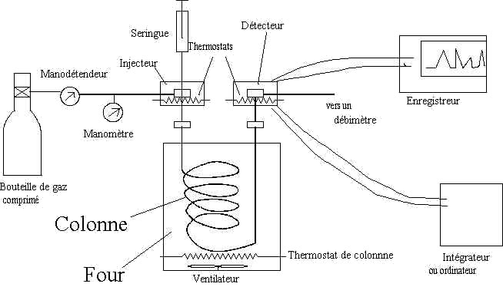
Schéma d’un Chromatographe en phase gazeuse
réservoir

Slide 64
2.1-Alimentation en gaz vecteur (phase mobile) par bouteille à haute pression:
Le gaz vecteur peut être de l’hélium, de l’azote, de l’hydrogène ou de l’argon, son choix dépend de facteurs tels que la disponibilité, la pureté, la consommation et le type de détecteur utilisé (avec des détecteurs à conductivité thermique, on choisit l’hélium en raison de sa conductivité thermique élevée par rapport à la plupart des vapeurs de composés organiques).
L’alimentation en gaz vecteur à haute pression implique des débimétres et des régulateurs de pression, l’efficacité de l’appareil dépend beaucoup du maintien d’un débit constant du gaz vecteur.

Slide 65
2.2-injecteur :
Les échantillons liquides sont injectés à l’aide d’une micro-seringue graduée dans la chambre de vaporisation, au travers d’un bouchon généralement constitué de téflon, la température doit être suffisante a l’entrée de l’échantillon pour permettre une vaporisation du liquide sans que l’échantillon se décompose ou que s’effectue une séparation partielle des constituants, en règle générale en choisit la température d’ébullition du constituant le moins volatil, pour plus d’efficacité, on prélèvera le plus faible volume d’échantillon (1 à 10µl) qui soit compatible avec la sensibilité du détecteur.

Slide 66
Nature d’échantillon injecté :
Le traitement de l’échantillon varie selon les substances analysées :
-lorsque les solutés à analyser sont directement volatilisables, les substances sont extraites, purifiées, solubilisées dans un solvant volatil pur et chromatographies.
-lorsque les solutés ne sont pas volatils à la température du chromatographe ou bien sont décomposés à cette température, il faut les transformer avant l’analyse en dérivés volatils stables ; les acides aminés sont estérifiés par le méthanol, les oses réduits en alditols, puis acétylés….

Slide 67
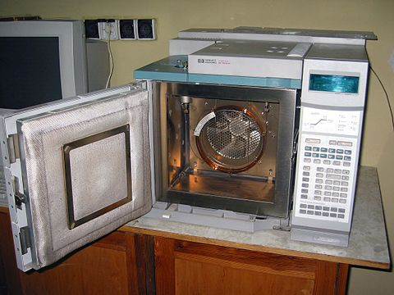
2.3-La colonne :
La colonne est placée dans un four fermé à thermostat pour maintenir la température constante à 0,5°C prés et pour que les conditions soient reproductibles. Cette température peut être choisie dans une gamme allant de la température ambiante jusqu'à plus de 400°C et pour une opération isotherme.
Les colonnes sont métalliques, en plastiques (pour des séparations à basse température), en verre et joints téflon lorsque le métal des colonnes risque de provoquer une décomposition catalytique de l’échantillon analysé. Diverses formes ont été utilisées : rectilignes, en spirales, cette dernière est la plus employée car elle permet de limiter l’encombrement de l’appareil.
En CPG d’adsorption on utilise des colonnes de 1m de long et de 3mm de diamètre. En CPG de partage on travaille avec des colonnes pouvant atteindre 5m. On peut distingué deux types de colonnes :

Slide 68
Les colonnes remplies (classiques): constituées de tubes ayant jusqu’a 5m de long, de 2 à 4mm de diamètre intérieur, en verre, en métal (aluminium, acier inoxydables ou cuivre ou en plastique résistant aux hautes températures (téflon).
Les colonnes capillaires: les premières colonnes capillaires en quartz étaient préparées en revêtant la surface interne d’un tube de silice vitreuse, de 50m de longueur et de 0,22 mm de diamètre intérieur.
Choix de la phase stationnaire :
En CPG gaz-solide, les adsorbants gel de silice, alumine,…peuvent subir différents traitements, afin de modifier leur pouvoir adsorbant.
En CPG gaz-liquide, la phase stationnaire est un support inerte imprégné d’un liquide. Le liquide est un hydrocarbure, un silicone, un ester, un polyol, caractérisé par sa température d’utilisation et sa polarité.

Slide 69
2.4 Détecteur:
Placé à la sortie de la colonne de séparation, leur fonction est de détecter et de mesurer, après séparation la présence de petites quantités de constituants dans l’éluat de la colonne.
Les résultats sont envoyés à un appareil qui trace une courbe appelée chromatogramme.
Le choix du détecteur dépend de plusieurs facteurs tels que le niveau des concentrations à mesurer et la nature des constituants séparés.

Slide 70
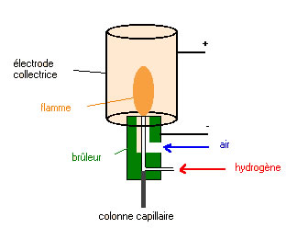
Détecteur à ionisation de flammes :
C’est un détecteur à une voie, très sensible, le gaz vecteur, en sortie de colonne est mélangé à de l’hydrogène, puis brule entre deux électrodes ; il s’établie un courant entre les électrodes du à l’ionisation de la flamme. Ce courant est constant lorsque le gaz vecteur est pur et le scripteur de l’enregistreur trace une ligne de base. Si un soluté organique accompagne le gaz vecteur, sa combustion modifie l’intensité du courant et cette variation est enregistrée sous forme d’un pic.

Slide 71
Détecteur à capture d’électrons:
Une source d’électrons est disposée en sortie de colonne. L’orsqu’une molécule est frappée par le flux d’électrons, elle prend une charge négative lorsqu’elle est capable de fixer un ou plusieurs électrons.
L’anion, ainsi formé, est attiré alors par une anode, créant un courant qui sera amplifié et enregistré.

Slide 72
Détecteur à catharométre:
Un catharométre est une cellule de conductivité thermique, à réponse universelle, mais relativement peu sensible. Il est fondé sur une comparaison continuelle entre le flux de chaleur emporté par le gaz vecteur pur et le flux de chaleur emporté par le gaz vecteur chargé des molécules de soluté.

Slide 73
4-Application :
-détection des traces (toxicologie, la répression des fraudes,…)
-dosages en biologie (stéroïdes, acides gras, oses…)
-microbiologie (analyse des produits de fermentation, taxonomie….)….

